Slide 1
Pravna informatika
Milan Podunavac
Nenad Joldić

Slide 2
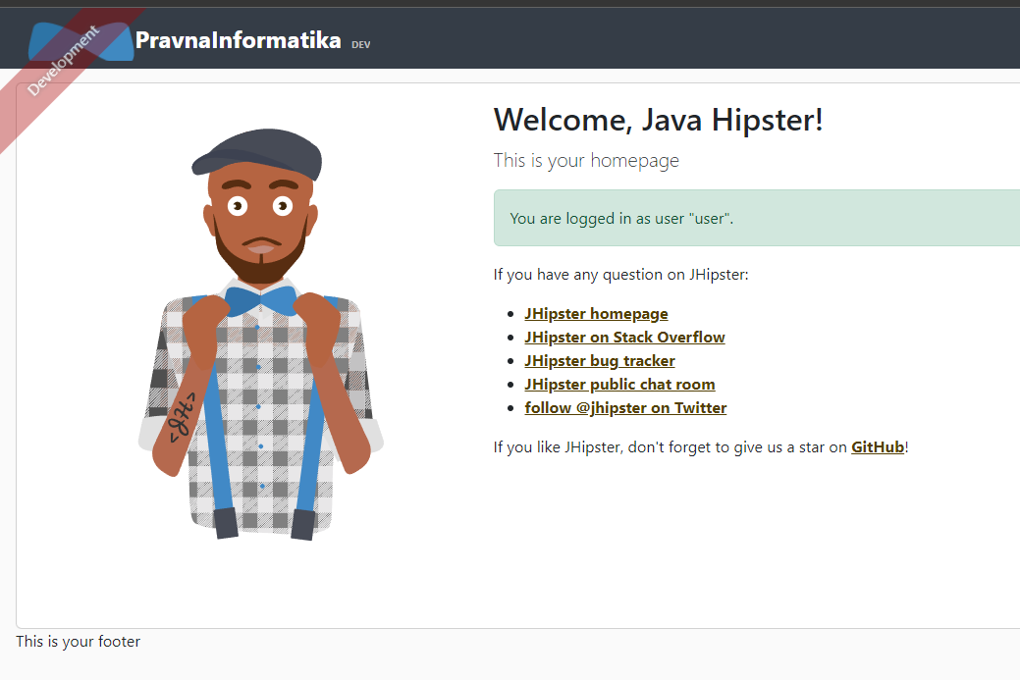
Osnove aplikacije
JHipster
Java Spring
Maven
MongoDB
React

Slide 3
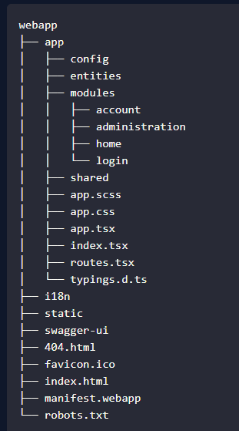
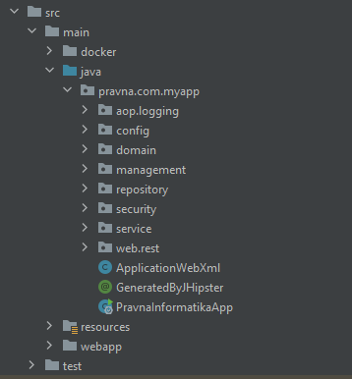
Struktura aplikacije
Back-end
Troslojna arhitektura
Generisane klase za CRUD
Proširene klase za dodatne funkcionalnosti
Front-end
Redux struktura
Podela po entitetima

Slide 4
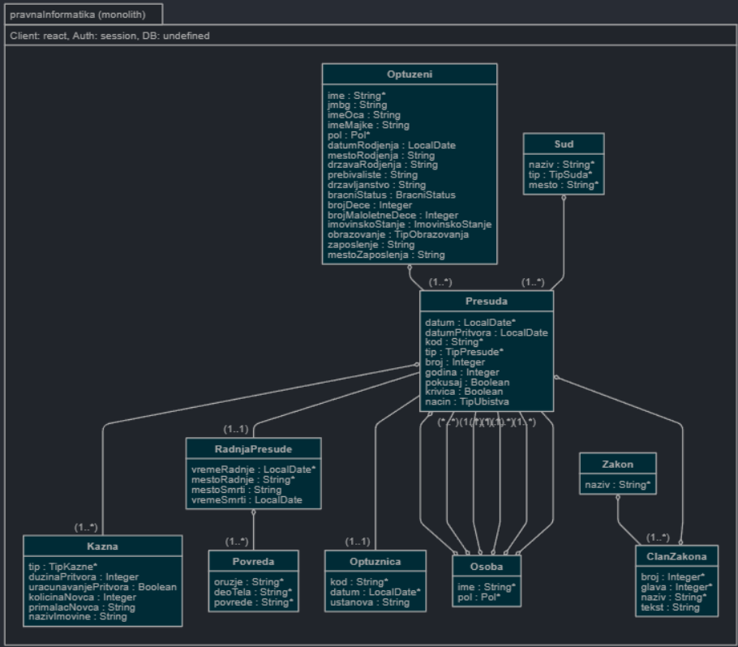
Model aplikacije

Slide 5
Krivični zakonik Crne Gore
Opšte odredbe o krivičnom delu
Kazne
Krivična dela protiv života i tela
Krivična dela protiv javnog reda i mira

Slide 6
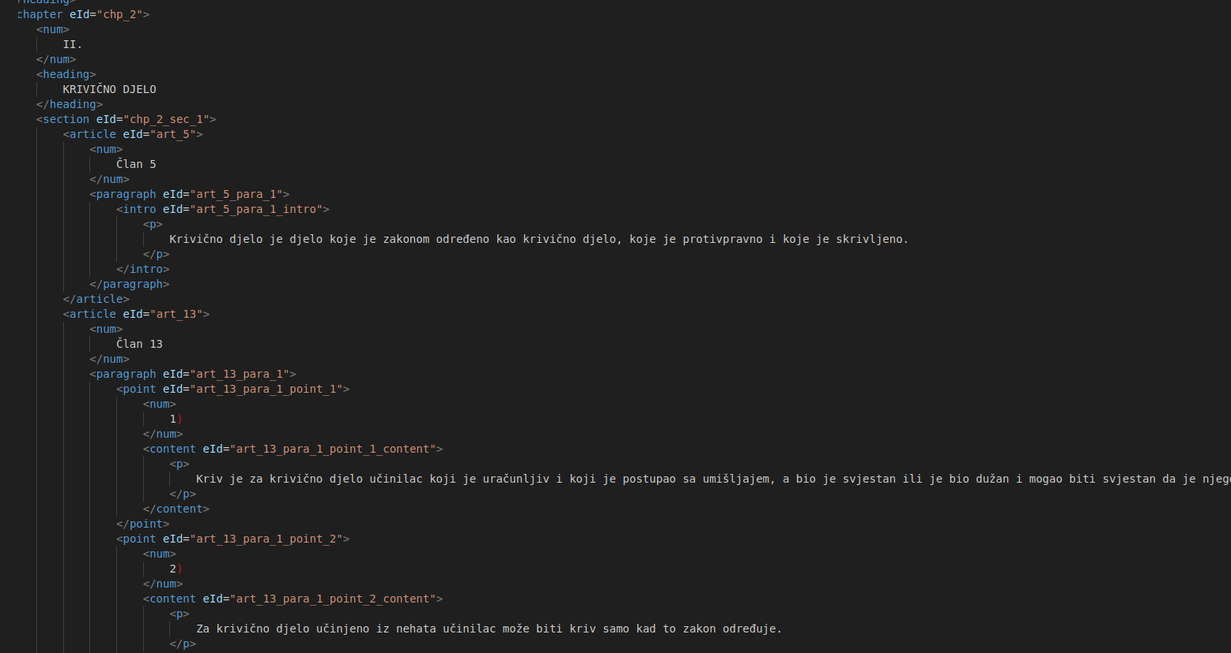

Slide 7
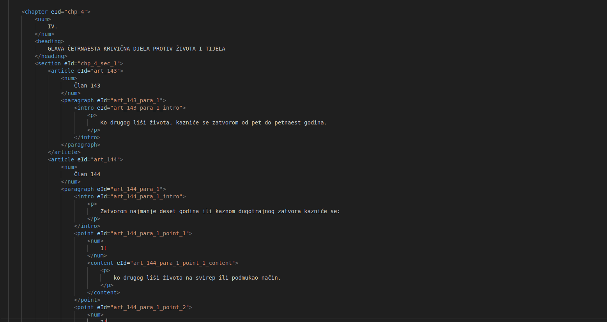

Slide 8
Zakonik o krivičnom postupku
Troškovi krivičnog postupka
Sporazum o priznanju krivice
Presuda

Slide 9
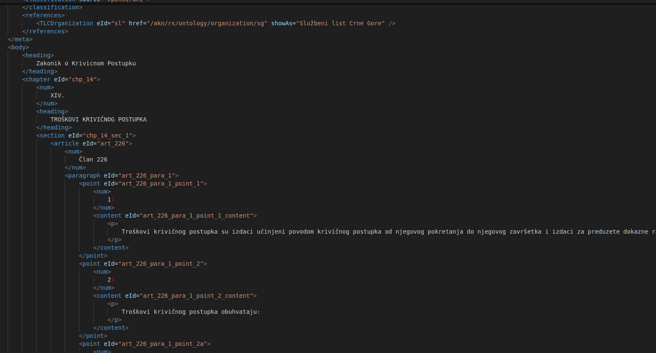

Slide 10
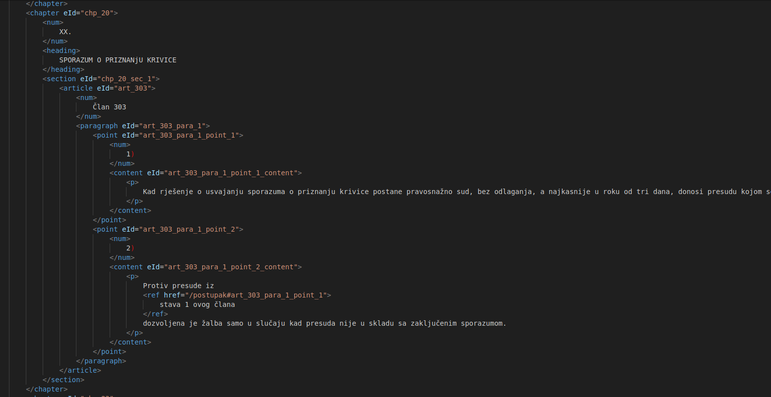

Slide 11
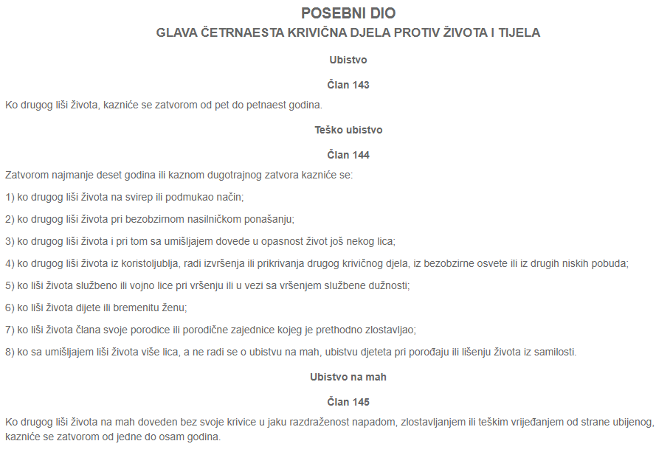
Oblast prava
Ubistva i pokušaji ubistva
143.-148. član Krivičnog zakonika CG

Slide 12
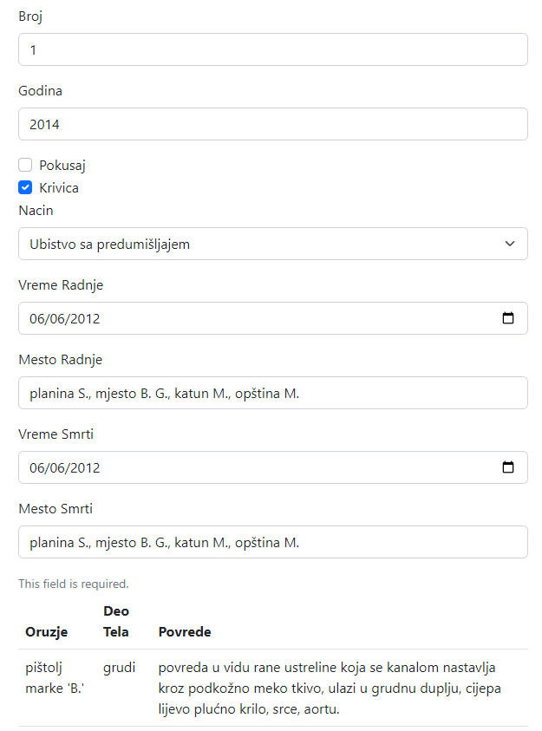
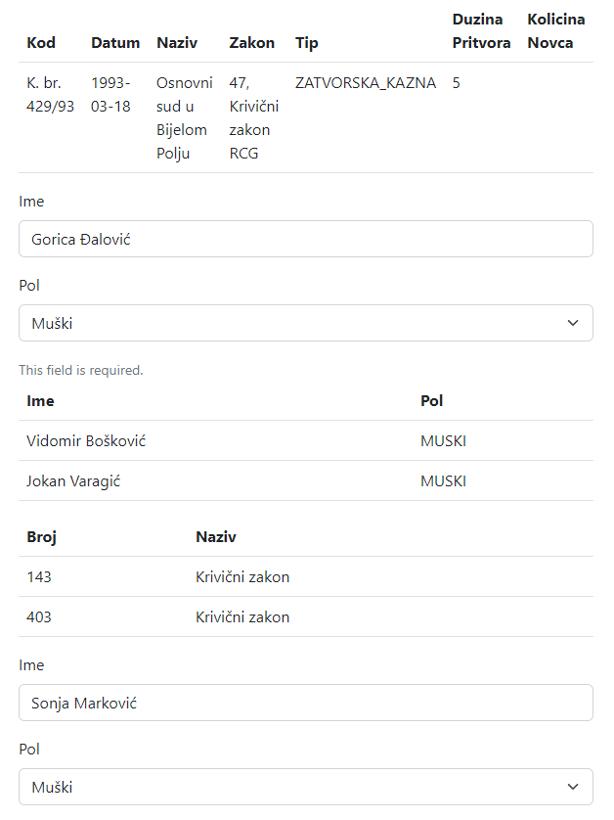
Učitavanje presuda
Stranica presude sa svim perifernim vezama

Slide 13
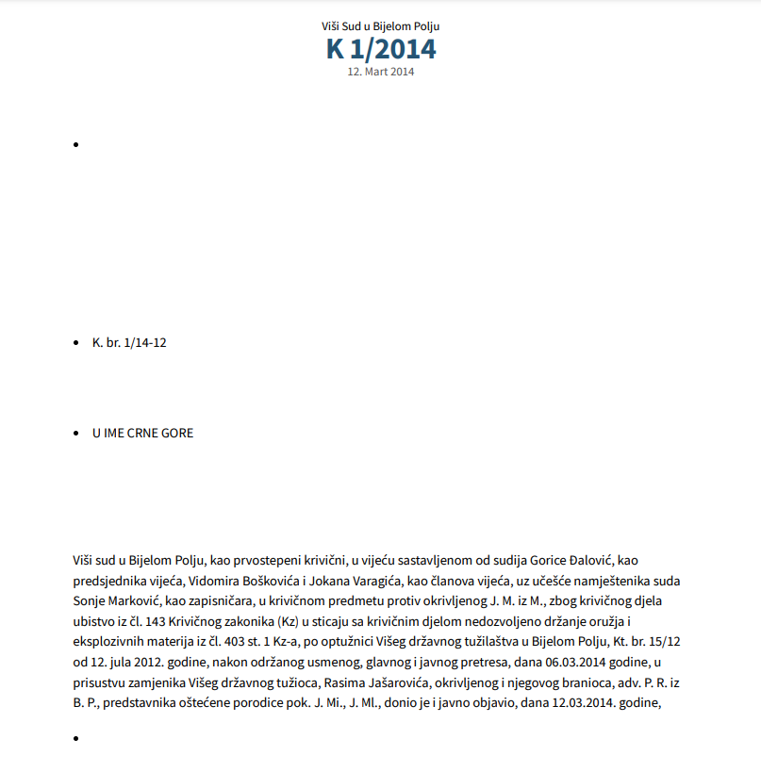
Učitavanje presude
Anonimizovane presude
Sudovi.me
Godine 2010-2022
Direktno iz PDF dokumenta
react-pdftotext
Samo za učitavanje teksta
Gramatičke greške
Dovoljno dobar za obradu

Slide 14
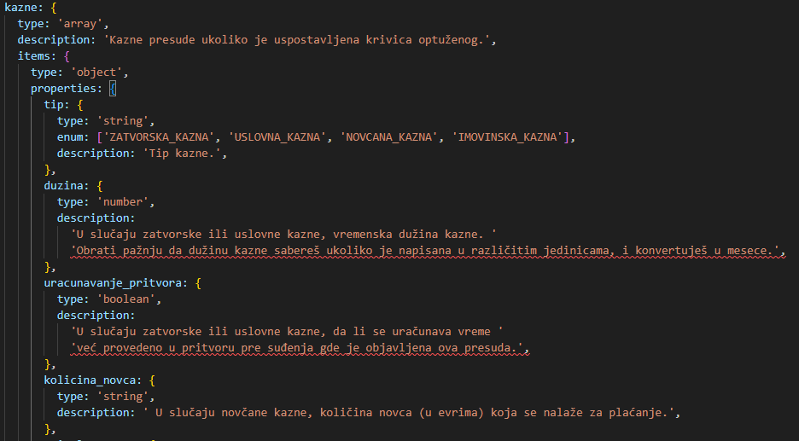
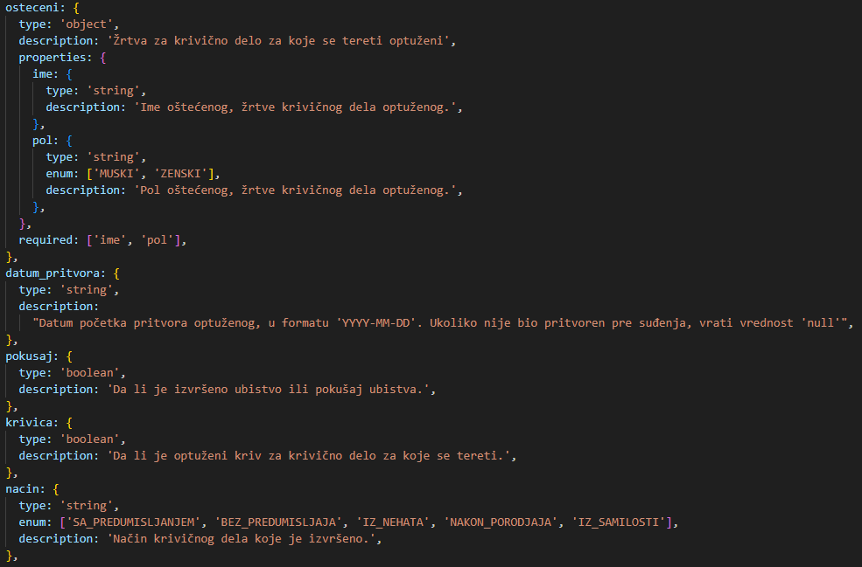
Učitavanje presuda
ChatGPT
Engine: gpt-4o-mini
Povećan timeout
Skraćivanje teksta
Function call

Slide 15
Učitavanje presuda
Dobri aspekti:
Pouzdano pronalazi sve „očigledne“ podatke
Uz pravi opis, može da pronađe i podatke kroz interpretaciju teksta
Uspešno radi sa različitim formatima presuda
Povratna vrednost je struktuiran objekat
Loši aspekti:
Nije besplatno (skoro da jeste)
Poteškoće sa anonimizovanim presudama
Nekonzistentnost odgovora
Traženje pravih prompt-ova za identifikovanje podataka

Slide 16
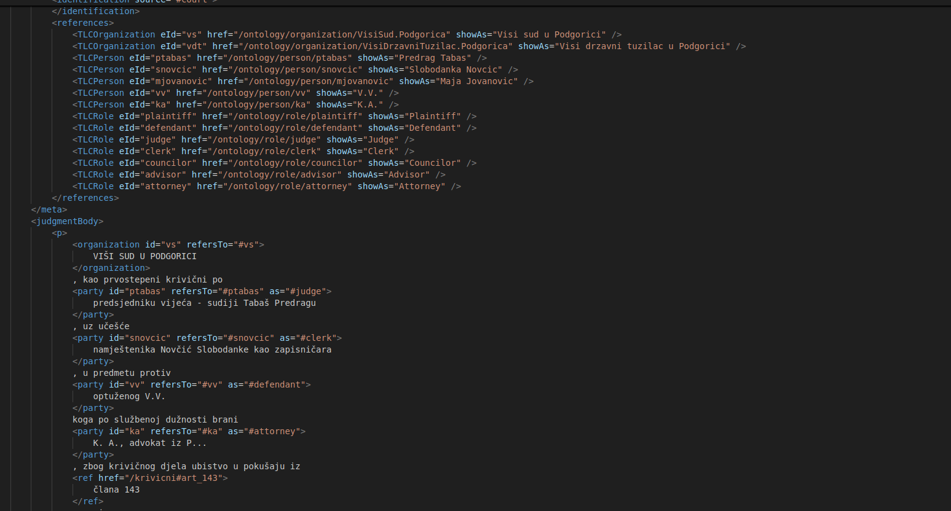

Slide 17
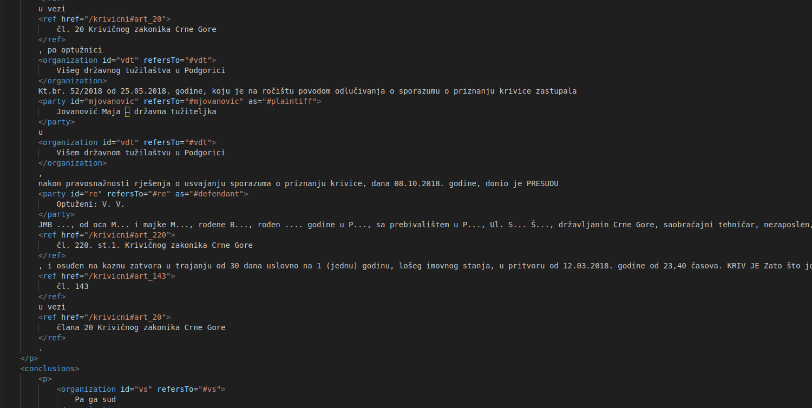

Slide 18
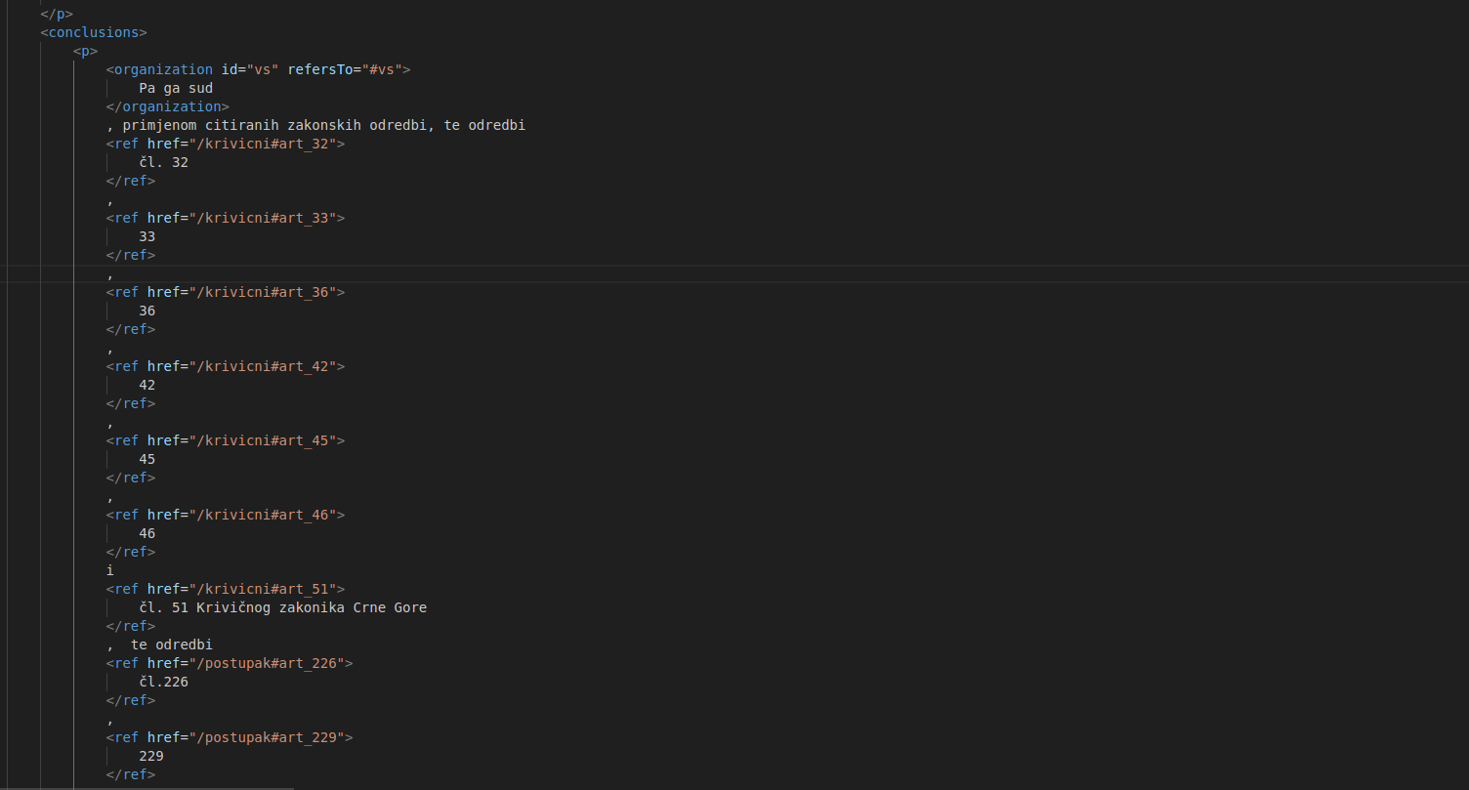

Slide 19
Krivična dela u presudama
Pokušaj ubistva
Ubistvo
Teško ubistvo
Nedozvoljeno držanje oružja i eksplozivnih materija

Slide 20
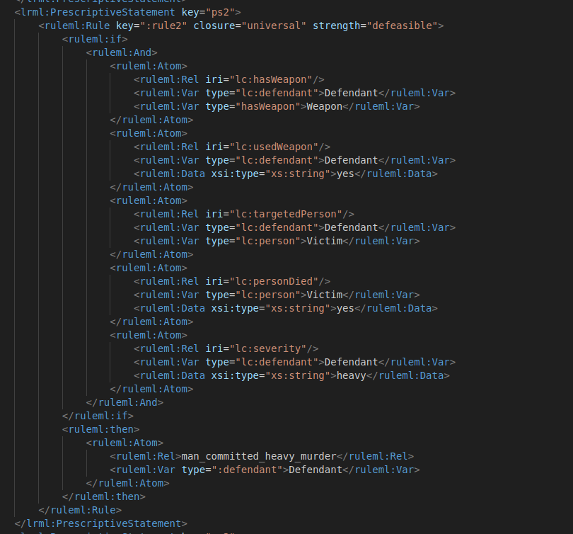

Slide 21
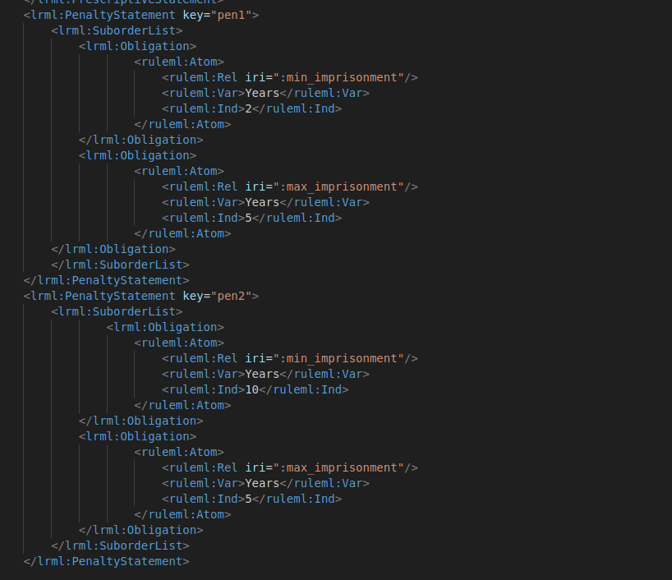

Slide 22
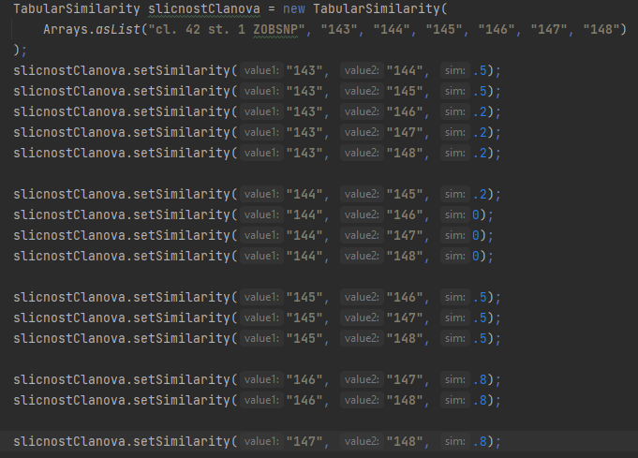
Rasuđivanje po slučajevima
JColibri
Učitavanje svih presuda
KNN konfiguracija sličnosti
Faktori:
Pokušaj
Način
Povrede (količina)
Članovi (tabelarna sličnost)
Prethodne presude?
Motiv?
Tip povreda?
Ublažujući aspekti?

Slide 23
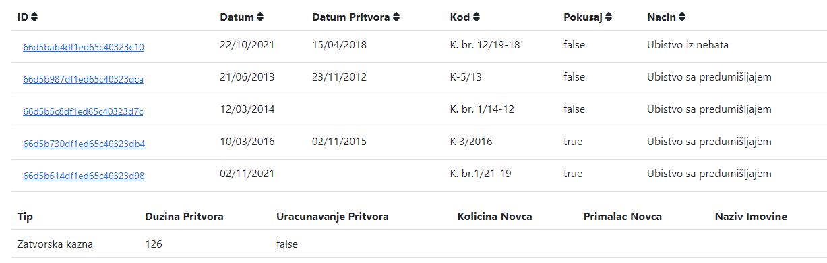
Rasuđivanje po slučajevima
Povratne vrednosti:
5 najsličnijih presuda, u tabelarnom prikazu sa mogućnosti prikaza detalja
Kazne najsličnije presude, u tabelarnom prikazu

Slide 24
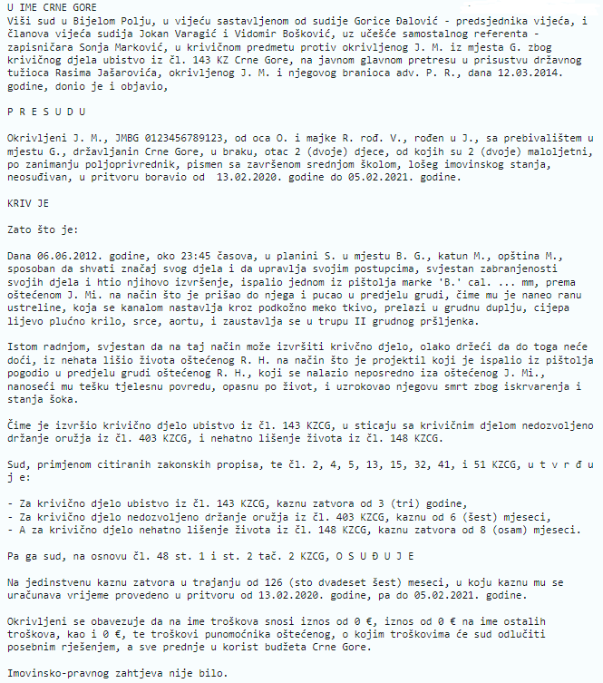
Generisanje presude
ChatGPT
Podaci:
Poruka sa instrukcijama
Primeri presuda (param.)
Podaci presude
Povratna vrednost:
Tekst presude

Slide 25
Hvala na pažnji

